Slide 1
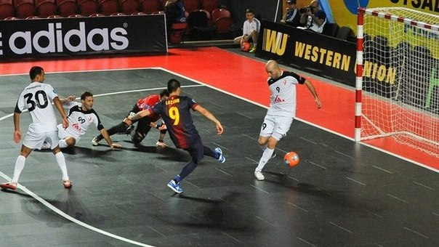
Спортивная секция ФУТЗАЛА/ФУТБОЛА

Slide 2
Футзал (мини-футбол) – игра очень привлекательная. Почему же она пользуется такой популярностью? В чем причина?
Трудно ответить на эти вопросы однозначно.
Ведь, участвуя в игре, мы получаем удовольствие от умения укрощать мяч, от удачного взаимодействия с партнерами, от напряженной борьбы с соперниками.
Наблюдая за игрой со стороны, мы восхищаемся красотой и искрометностью комбинаций, ловкими финтами футболистов. Играя в футзал (мини-футбол), каждый в команде из пяти игроков значительно чаще, чем, скажем, в футболе, соприкасается с мячом и участвует в общих игровых действиях ( а это, согласитесь, приятно). Да и голов в футзале забивается значительно больше, а это тоже интересно.
Футзал, исходя из названия, игра «всепогодная», то есть проводится в основном на закрытых площадках. Это как раз то, что удобно в наших климатических условиях…

Slide 3
В нашей школе образовательная программа по футзалу/футболу построена с учетом возрастных особенностей детей и юношей, занимающихся в группах. Весь учебный материал программы распределён в соответствии с возрастным принципом комплектования учебной группы по футзалу/футболу и рассчитан на последовательное и постепенное расширение теоретических знаний, практических умений и навыков.
Целью занятий являются: разносторонняя подготовка и овладение рациональной техникой футзала/футбола; приобретение знаний и умений, необходимых футболистам; воспитание трудолюбия, дисциплины, взаимопомощи, чувства коллективизма.
Основной принцип работы в учебно-тренировочных группах - универсальность подготовки занимающихся. При этом решаются следующие задачи:
укрепление здоровья и закаливание организма, содействие правильному физическому развитию;
развитие физических качеств: ловкости, быстроты, гибкости и специальной выносливости;
овладение основными техническими приемами футзала (футбола) и совершенствование в тактических действиях;
овладение основными индивидуальными и групповыми тактическими действиями;
приобщение к соревновательной деятельности на уровне округа, города, области.

Slide 4
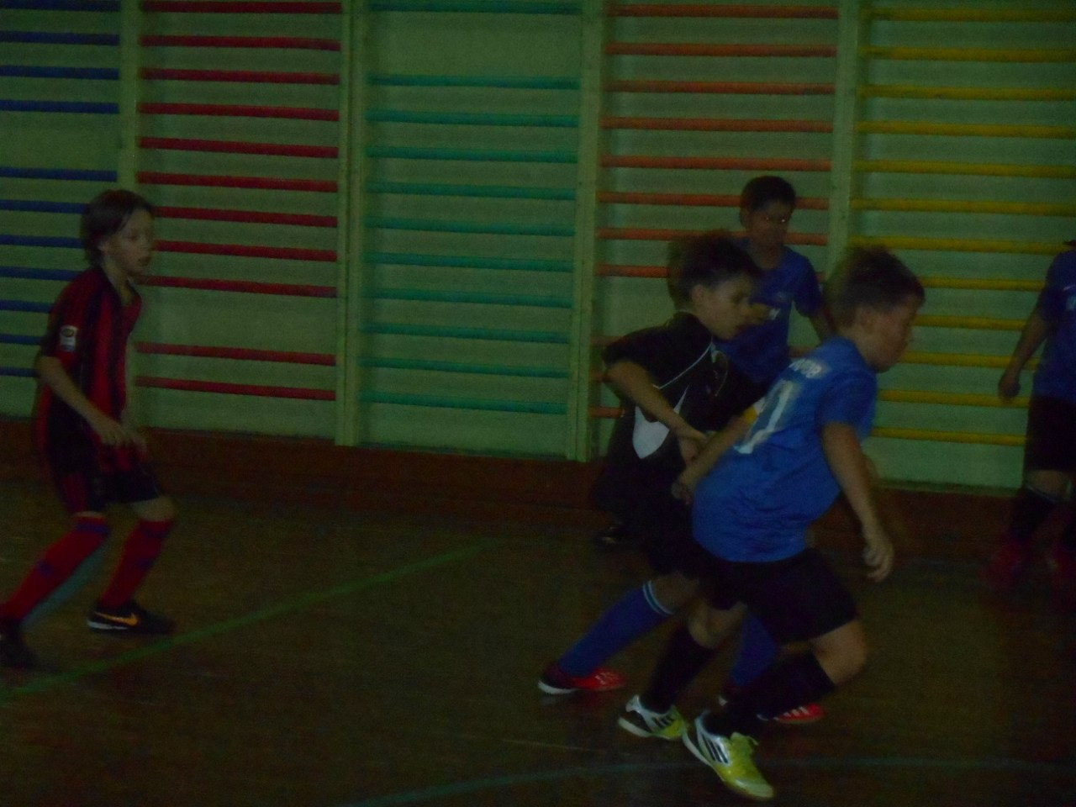

Slide 5
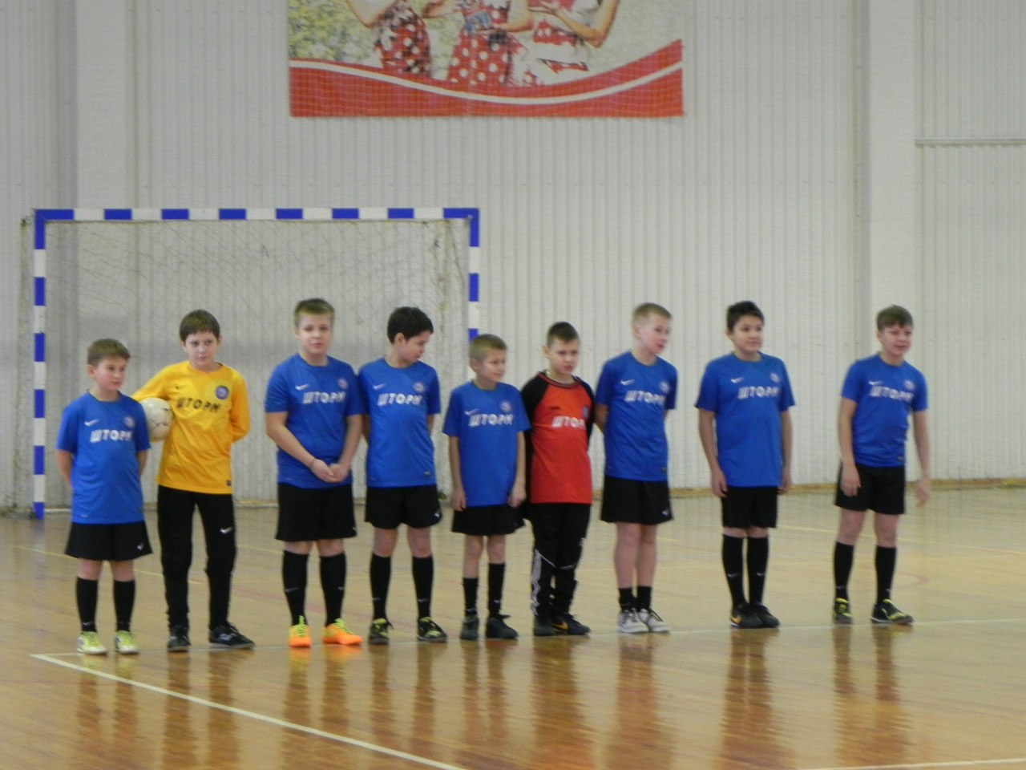

Slide 6
В секции футзала/футбола тренируются ребята :
2000-2001 г.р. (бронзовые призёры городского этапа Всероссийских соревнований по мини-футболу среди команд общеобразовательных учреждений г.Архангельска в 2013-2014 гг. в рамках Общероссийского проекта «Мини-футбол в школу», бронзовые призёры городского турнира по футзалу среди дворовых команд «Мы против наркотиков»
2013 г);
2002-2003 г.р. (победители городского этапа Всероссийских соревнований по мини-футболу среди команд общеобразовательных учреждений г.Архангельска в 2013-2014 гг. в рамках Общероссийского проекта «Мини-футбол в школу», серебряные призёры городского турнира по футзалу среди дворовых команд «Мы против наркотиков» 2015 г.);
2005-2007 г.р.
Тренер-преподаватель: Дмитрий Анатольевич Удальцов

Slide 7
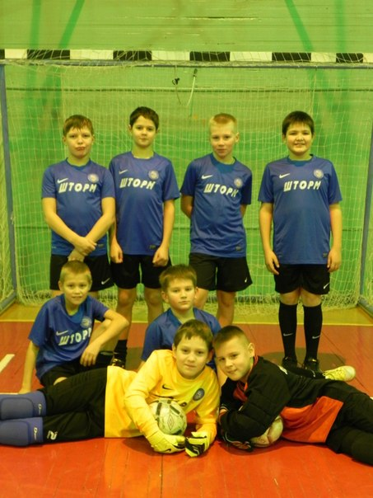
Команда «Шторм -2002/2003»
СШ Соловецких юнг – победители городского этапа Всероссийских соревнований по мини-футболу среди команд общеобразовательных учреждений г.Архангельска в 2013-2014 гг. в рамках Общероссийского проекта «Мини-футбол в школу»

